Slide 1









ĐÁNH GIÁ CUỐI
H
Ọ
C
K
Ì
1
(Tiết 6, 7)

Slide 2


Yêu cầu cần đạt
1. Năng lực đặc thù.
- Đọc đúng và bước đầu biết đọc diễn cảm những câu chuyện, bài thơ đã học từ đầu học kì; tốc độ đọc 70-80 tiếng/phút. Biết nghỉ hơi ở chỗ có dấu câu hay chỗ ngắt nhịp thơ.
- Đọc theo ngữ điệu phù hợp với vai được phân trong những đoạn đối thoại có hai hoặc ba nhân vật. Nhận biết được chi tiết và nội dung chính trong các bài đọc. Hiểu được nội dung hàm ẩn của văn bản với những suy luận đơn giản.
Tìm được các từ ngữ chỉ sự vật, hoạt động, tính chất (theo trường nghĩa Nhà trường) phân biệt được câu kể, câu cảm và câu hỏi, biết cách dùng đúng các dấu câu: dấu chấm, dấu chấm hỏi, dấu chấm than.
2. Năng lực chung.
Năng lực tự chủ, tự học, năng lực giải quyết vấn đề và sáng tạo, năng lực giao tiếp và hợp tác
3. Phẩm chất.
- Phẩm chất yêu nước, phẩm chất nhân ái, phẩm chất chăm chỉ, phẩm chất trách nhiệm

Slide 3



1

Slide 4
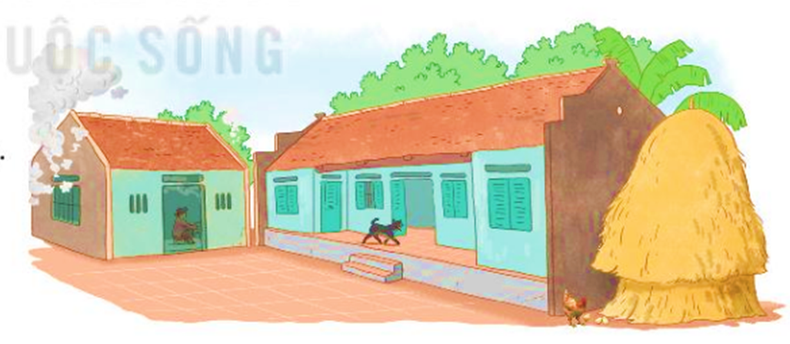
Buổi sáng quê nội
Khi mặt trời chưa dậy Hoa còn thiếp trong sương Khói bếp bay đầy vườn Nội nấu cơm, nấu cám. Đàn trâu ra đồng sớm Đội cả sương mà đi Cuối xóm ai thầm thì Gánh rau ra chợ bán. Gà con kêu trong ổ Đánh thức ông mặt trời Chú mực ra sân phơi Chạy mấy vòng khởi động. | Một mùi hương mong mỏng Thơm đẫm vào ban mai Gió chạm khóm hoa nhài Mang hương đi khắp lối. Buổi sáng ở quê nội Núi đồi ngủ trong mây Mặt trời như trái chín Treo lủng lẳng vòm cây. (Nguyễn Lãm Thắng)

Slide 5

Tìm những từ ngữ trong bài thơ tả:
b. Những con vật đã làm gì trong buổi sáng ở quê nội của bạn nhỏ?
c. Bài thơ nói đến những ai? Những người đó làm gì?
hoa
gió
núi đồi
mặt trời

Slide 6
Buổi sáng quê nội
Khi mặt trời chưa dậy Hoa còn thiếp trong sương Khói bếp bay đầy vườn Nội nấu cơm, nấu cám. Đàn trâu ra đồng sớm Đội cả sương mà đi Cuối xóm ai thầm thì Gánh rau ra chợ bán. Gà con kêu trong ổ Đánh thức ông mặt trời Chú mực ra sân phơi Chạy mấy vòng khởi động. | Một mùi hương mong mỏng Thơm đẫm vào ban mai Gió chạm khóm hoa nhài Mang hương đi khắp lối. Buổi sáng ở quê nội Núi đồi ngủ trong mây Mặt trời như trái chín Treo lủng lẳng vòm cây. (Nguyễn Lãm Thắng)
Tìm những từ ngữ trong bài thơ tả:
hoa

Slide 7
Buổi sáng quê nội
Khi mặt trời chưa dậy Hoa còn thiếp trong sương Khói bếp bay đầy vườn Nội nấu cơm, nấu cám. Đàn trâu ra đồng sớm Đội cả sương mà đi Cuối xóm ai thầm thì Gánh rau ra chợ bán. Gà con kêu trong ổ Đánh thức ông mặt trời Chú mực ra sân phơi Chạy mấy vòng khởi động. | Một mùi hương mong mỏng Thơm đẫm vào ban mai Gió chạm khóm hoa nhài Mang hương đi khắp lối. Buổi sáng ở quê nội Núi đồi ngủ trong mây Mặt trời như trái chín Treo lủng lẳng vòm cây. (Nguyễn Lãm Thắng)
Tìm những từ ngữ trong bài thơ tả:
gió

Slide 8
Buổi sáng quê nội
Khi mặt trời chưa dậy Hoa còn thiếp trong sương Khói bếp bay đầy vườn Nội nấu cơm, nấu cám. Đàn trâu ra đồng sớm Đội cả sương mà đi Cuối xóm ai thầm thì Gánh rau ra chợ bán. Gà con kêu trong ổ Đánh thức ông mặt trời Chú mực ra sân phơi Chạy mấy vòng khởi động. | Một mùi hương mong mỏng Thơm đẫm vào ban mai Gió chạm khóm hoa nhài Mang hương đi khắp lối. Buổi sáng ở quê nội Núi đồi ngủ trong mây Mặt trời như trái chín Treo lủng lẳng vòm cây. (Nguyễn Lãm Thắng)
Tìm những từ ngữ trong bài thơ tả:
núi đồi

Slide 9
Buổi sáng quê nội
Khi mặt trời chưa dậy Hoa còn thiếp trong sương Khói bếp bay đầy vườn Nội nấu cơm, nấu cám. Đàn trâu ra đồng sớm Đội cả sương mà đi Cuối xóm ai thầm thì Gánh rau ra chợ bán. Gà con kêu trong ổ Đánh thức ông mặt trời Chú mực ra sân phơi Chạy mấy vòng khởi động. | Một mùi hương mong mỏng Thơm đẫm vào ban mai Gió chạm khóm hoa nhài Mang hương đi khắp lối. Buổi sáng ở quê nội Núi đồi ngủ trong mây Mặt trời như trái chín Treo lủng lẳng vòm cây. (Nguyễn Lãm Thắng)
Tìm những từ ngữ trong bài thơ tả:
mặt trời

Slide 10
Buổi sáng quê nội
Khi mặt trời chưa dậy Hoa còn thiếp trong sương Khói bếp bay đầy vườn Nội nấu cơm, nấu cám. Đàn trâu ra đồng sớm Đội cả sương mà đi Cuối xóm ai thầm thì Gánh rau ra chợ bán. Gà con kêu trong ổ Đánh thức ông mặt trời Chú mực ra sân phơi Chạy mấy vòng khởi động. | Một mùi hương mong mỏng Thơm đẫm vào ban mai Gió chạm khóm hoa nhài Mang hương đi khắp lối. Buổi sáng ở quê nội Núi đồi ngủ trong mây Mặt trời như trái chín Treo lủng lẳng vòm cây. (Nguyễn Lãm Thắng)
b. Những con vật đã làm gì trong buổi sáng quê nội của bạn nhỏ?

Slide 11
Buổi sáng quê nội
Khi mặt trời chưa dậy Hoa còn thiếp trong sương Khói bếp bay đầy vườn Nội nấu cơm, nấu cám. Đàn trâu ra đồng sớm Đội cả sương mà đi Cuối xóm ai thầm thì Gánh rau ra chợ bán. Gà con kêu trong ổ Đánh thức ông mặt trời Chú mực ra sân phơi Chạy mấy vòng khởi động. | Một mùi hương mong mỏng Thơm đẫm vào ban mai Gió chạm khóm hoa nhài Mang hương đi khắp lối. Buổi sáng ở quê nội Núi đồi ngủ trong mây Mặt trời như trái chín Treo lủng lẳng vòm cây. (Nguyễn Lãm Thắng)
c. Bài thơ nói đến những ai? Những người đó làm gì?

Slide 12

2

Slide 13
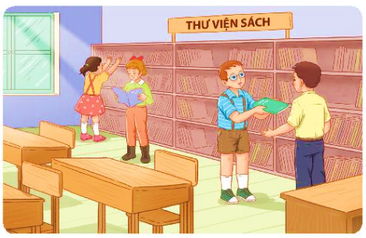
Chúng tớ làm thủ thư
Tôi và Si-khin được làm thủ thư của thư viện lớp. Thật là oách! Si-khin hào hứng đến nỗi chốc chốc lại chạy ra ngắm nghía sách. Thấy gáy của một số cuốn sách lỏng lẻo, trang sách tuột ra, nó lấy xuống để hai đứa dán lại. Nó ca cẩm:
- Trang thì rách, bìa thì rời ra, lại còn ai vẽ vào đây nữa chứ.
Chúng tôi quyết định treo một khẩu hiệu: “Sách là bạn của chúng ta. Hãy bảo vệ sách!”. Giao sách cho bạn nào, Si-khin cũng dặn:
- Cậu giữ sách cẩn thận, đừng để giun dế xuất hiện trong sách nhé!
- Thế là sao?
- Thì đừng vẽ loằng ngoằng vào sách ấy.
Ai mượn lâu, nó giục:
- Người khác cũng muốn đọc, sao cậu giữ lâu thế?
Ai trả quá nhanh, nó cũng không thích:
- Này, cậu đọc lúc nào vậy? Hôm qua mượn, hôm nay đã trả rồi.
Có lúc nhìn giá sách, nó bảo:
- Mọi người mượn nhiều quá, giá thưa hẳn đi này! Tớ thích nhìn nó đầy ăm ắp cơ.
Tôi bảo:
- Ô! Sách là để mượn mà. Tớ cũng đang mượn một cuốn.
- Sao lại mượn sách? Cậu là thủ thư cơ mà.
Tôi phì cười, bảo nó là thủ thư thì cũng được mượn sách chứ. Thế là nó mượn sách theo tôi. Chúng tôi đọc nhiều hẳn lên, và nó không kêu ca việc giá ít sách nữa.
(Theo Ni-cô-lai Nô-xốp, Thụy Anh dịch)

Slide 14
Trả lời câu hỏi và thực hiện yêu cầu:
Si-khin cảm thấy thế nào khi được làm thủ thư của lớp?
Lo lắng, ngại ngần
Hãnh diện, hào hứng
Bồn chồn, hồi hộp
b. Si-khin và bạn của mình đã làm những gì để bảo vệ sách?
ngắm nghía sách, mượn sách
dán lại sách, dặn các bạn giữ sách
không cho các bạn mượn sách, giữ giá sách đầy ăm ắp
X
X

Slide 15
c. Vì sao Si-khin ngạc nhiên khi thấy bạn thủ thư khác mượn sách?
Vì bạn ấy nghĩ rằng thủ thư chỉ quản lí sách
Vì bạn ấy không thích đọc sách.
Vì bạn ấy muốn dành sách cho bạn khác
d. Vì sao Si-khin không kêu ca về việc giá ít sách nữa?
X
Si-khin không kêu ca về việc ít sách nữa là vì bạn ấy đã biết được rằng sách là để mọi người mượn, càng nhiều người mượn sách thì chứng tỏ là có càng nhiều người thích đọc sách.

Slide 16
e. Viết 2 – 3 câu nêu cảm nhận của em về những việc Si-khin đã làm dưới đây:
Nhắc nhở các bạn trả sách sớm.
Không vui khi các bạn trả sách quá nhanh.
Không muốn sách được mượn nhiều vì thích giá sách đầy ăm ắp.
Những việc làm đó của Si-khin cho thấy bạn ấy chưa thật sự hiểu về công việc làm thủ thư. Si-khin vẫn còn hơi ích kỉ.

Slide 17
g. Từ ngữ nào dưới đây chỉ đặc đểm?
đầy ăm ắp
gáy sách
kêu ca
h. Tìm trong bài đọc các câu kết thúc bằng dấu chấm than và xếp vào 2 nhóm dưới đây:
- Câu cảm
- Câu khiến
X

Slide 18
Chúng tớ làm thủ thư
Tôi và Si-khin được làm thủ thư của thư viện lớp. Thật là oách! Si-khin hào hứng đến nỗi chốc chốc lại chạy ra ngắm nghía sách. Thấy gáy của một số cuốn sách lỏng lẻo, trang sách tuột ra, nó lấy xuống để hai đứa dán lại. Nó ca cẩm:
- Trang thì rách, bìa thì rời ra, lại còn ai vẽ vào đây nữa chứ.
Chúng tôi quyết định treo một khẩu hiệu: “Sách là bạn của chúng ta. Hãy bảo vệ sách!”. Giao sách cho bạn nào,
Si-khin cũng dặn:
- Cậu giữ sách cẩn thận, đừng để giun dế xuất hiện trong sách nhé!
- Thế là sao?
- Thì đừng vẽ loằng ngoằng vào sách ấy.
Ai mượn lâu, nó giục:
- Người khác cũng muốn đọc, sao cậu giữ lâu thế?
Ai trả quá nhanh, nó cũng không thích:
- Này, cậu đọc lúc nào vậy? Hôm qua mượn, hôm nay đã trả rồi.
Có lúc nhìn giá sách, nó bảo:
- Mọi người mượn nhiều quá, giá thưa hẳn đi này! Tớ thích nhìn nó đầy ăm ắp cơ.
Tôi bảo:
- Ô! Sách là để mượn mà. Tớ cũng đang mượn một cuốn.
- Sao lại mượn sách? Cậu là thủ thư cơ mà.
Tôi phì cười, bảo nó là thủ thư thì cũng được mượn sách chứ. Thế là nó mượn sách theo tôi. Chúng tôi đọc nhiều hẳn lên, và nó không kêu ca việc giá ít sách nữa.
(Theo Ni-cô-lai Nô-xốp, Thụy Anh dịch)

Slide 19
h. Tìm trong bài đọc các câu kết thúc bằng dấu chấm than và xếp vào 2 nhóm dưới đây:
Câu cảm | Câu khiến
Thật là oách!
Hãy bảo vệ sách!
Mọi người mượn nhiều quá, giá thưa hẳn đi này!
Ô!

Slide 20

3

Slide 21
Lựa chọn một trong hai đề sau:
Viết một đoạn văn tả một đồ dùng học tập.
b. Viết một đoạn văn nêu lí do em thích một nhân vật trong câu chuyện đã đọc hoặc đã nghe.

Slide 22
a. Viết một đoạn văn tả một đồ dùng học tập:
- Đồ vật em muốn tả là gì?
- Đồ vật đó có hình dáng, kích thước như thế nào?
- Công dụng của đồ vật đó là gì?
- Tình cảm, cảm xúc của em đối với đồ vật đó.

Slide 23
b. Viết một đoạn văn nêu lí do em thích một
nhân vật trong câu chuyện đã đọc hoặc đã nghe.
- Nhân vật em muốn kể là ai? Nhân vật đó trong câu chuyện nào?
- Nhân vật đó như thế nào?
- Điều em thích nhất ở nhân vật đó là gì?
- Em học được điều gì từ nhân vật đó?

Slide 24


Nhân dịp năm học mới, bố mua tặng em một chiếc bút chì rất đẹp. Chiếc bút chì của em được làm từ gỗ, vỏ bút có màu xanh da trời. Chiếc bút dài, ở phần đuôi có một cục tẩy nhỏ xinh màu trắng. Bút chì giúp em viết được những nét chữ và vẽ được những bức tranh đẹp. Em rất thích món quà này của bố. Em sẽ giữ gìn chiếc bút chì thật cẩn thận.

Slide 25
Đầu năm học mới, mẹ mua cho em một chiếc thước kẻ rất đẹp. Chiếc thước kẻ của em có màu xanh lá cây. Chiếc thước được làm bằng nhựa dẻo, có thể uốn cong. Em dùng thước để kẻ vở trước khi sang bài mới và vẽ hình vuông, hình tam giác. Thỉnh thoảng, em còn dùng thước kẻ làm đồ chơi bằng cách uống nó thành các hình khác nhau. Em rất thích chiếc thước kẻ này và sẽ giữ gìn nó thật cẩn thận.

Slide 26
Cô-li-a là nhân vật trong câu chuyện Bài tập làm văn. Vì chẳng bao giờ giúp mẹ làm việc nhà nên khi được giao cho bài tập làm văn viết về những điều em đã làm giúp mẹ, Cô-li-a cảm thấy rất khó khăn. Cậu loay hoay mãi không biết viết như thế nào. Cuối cùng, Cô-li-a chọn cách viết những việc mà mình chưa làm vào bài văn của mình. Sau bài văn đó, Cô-li-a đã vui vẻ nhận lời giặt áo sơ mi và quần áo lót vì đó là việc bạn đã nói trong bài tập làm văn của mình. Em rất thích Cô-li-a vì cậu ấy đã biết giữ lời. Cậu ấy đã làm những việc mà mình đã viết trong bài tập làm văn trên lớp.

Slide 27
Trong câu chuyện Tia nắng bé nhỏ có nhân vật Na. Na là một người cháu hiếu thảo. Vì phòng của bà không có nắng, Na đã có suy nghĩ mang nắng đến cho bà. Dù không thể thực hiện được điều đó nhưng bà của Na đã rất vui vì có một người cháu ngoan ngoãn, hiếu thảo. Em rất thích tấm lòng hiếu thảo của bạn Na dành cho bà của mình.

Slide 28



Ôn lại các nội dung đã học.
Chuẩn bị bài mới.

Slide 29


